Slide 1





Slide 2




sommaire
la Présentation
Les Atouts de b-HIVE
Suivi d’activités
Les modules
Gestion
des demandes
et des incidents
Diagramme de GANTT
Nous contacter
Dossier d’analyse
BEE SOFTWARE, 28 Rue Pasteur, 59840 LOMPRET - 33 (0)6 .26 .08. 62. 84

Slide 3




Présentation
BEE SOFTWARE est une start up, spécialisée dans le développement de solution internet.
Lors de sa création, la société a créé un outil « Le B-Hive », capable de vous accompagner dans l’organisation de vos projets informatiques.
B-HIVE a élargi par la suite son éventail de services pour permettre la gestion d’équipe informatique.
Nous avons constaté un réel besoin en termes d’organisation dans les sociétés, plus particulièrement au sein des services informatiques, pour cela BEE SOFTWARE a développé l’outil B-HIVE.
Cet outil répond à toutes vos attentes, que ce soit, entre autre, le suivi de vos équipes, la gestion de votre budget ou encore la gestion de vos incidents.
B-Hive est l'outil adéquat pour tirer profit du rassemblement d'informations et visualiser vos rapports de statistiques en temps réel.
Témoignage à ajouter
BEE SOFTWARE, 28 Rue Pasteur, 59840 LOMPRET - 33 (0)6 .26 .08. 62. 84

Slide 4
B-hive
Les atouts de B-HIVE
1] L’unification :
Un seul logiciel homogénéise toutes les activités du service, vous obtenez donc une vue claire et objective de l’état d ’avancement de votre équipe.
2]  L’intégration :
Toutes les saisies sont directement accessibles via différents axes d’analyses.
(Diagramme de Gant, Planning de Résolution des incidents, Compte Rendu d’Activité etc.)
Après chaque mise à jour de données, B-HIVE établit les conséquences pour l’équipe en temps réel.
3] La sécurité :
BEE SOFTWARE a optimisé son système de sécurité sous B-HIVE afin de veiller à la protection de vos données sur internet.
4]  La facilité :
La prise en main de B-HIVE est immédiate, facilitée par une ergonomie conviviale : quelques minutes suffisent pour en comprendre le fonctionnement.
5]  La rapidité :
Avec B-HIVE, toutes les informations sont accessibles en quelques clics (Fiche incident, analyse fonctionnelle, compte-rendu d’activité).
BEE SOFTWARE, 28 Rue Pasteur, 59840 LOMPRET - 33 (0)6 .26 .08. 62. 84

Slide 5

B-hive
6]  Accès direct :
B-HIVE est accessible à distance par internet, via un navigateur. Grâce à cet accès, le logiciel est utilisable à domicile, il ne demande ni livraison ni installation sur un poste client.
7]  La personnalisation :
Vous pouvez paramétrer B-HIVE à votre problématique,
à vos informations, à vos habitudes.
Ce paramétrage s’effectue à la volée, de façon immédiate.
Grâce à son workflow, B-HIVE s’adapte aux besoins
de votre entreprise.
8]  La réactivité :
B-HIVE est votre allié dans la gestion de votre temps.
En effet, vous ne passerez plus votre temps à rechercher
des informations, B-HIVE le fait pour vous.
9]  L’écologie :
B-HIVE permet de réduire votre consommation de papier de manière non-négligeable, permettant ainsi de faire un geste citoyen pour l’environnement, grâce à l’automatisation des données.
10]  La Satisfaction :
B-HIVE reçoit le meilleur taux de satisfaction de ses utilisateurs, aucun d'entre eux ne changerait, tant B-HIVE répond en continu à leurs attentes, ils contribuent d’ailleurs au cadencement de son évolution.
BEE SOFTWARE, 28 Rue Pasteur, 59840 LOMPRET - 33 (0)6 .26 .08. 62. 84

Slide 6

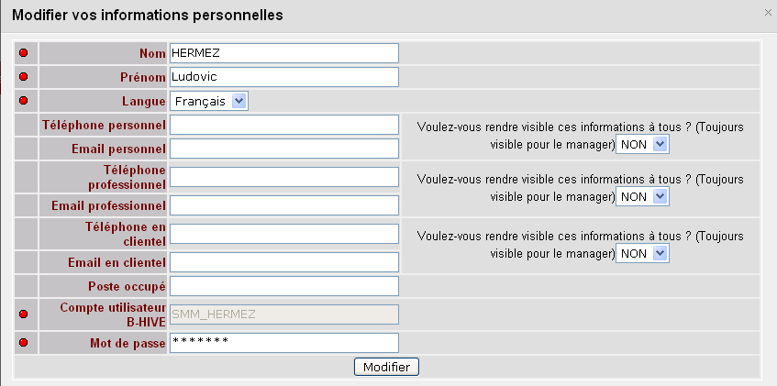
B-hive
L’accueil
BEE SOFTWARE, 28 Rue Pasteur, 59840 LOMPRET - 33 (0)6 .26 .08. 62. 84

Slide 7
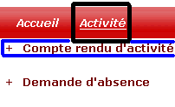
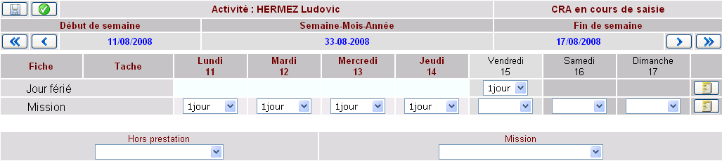
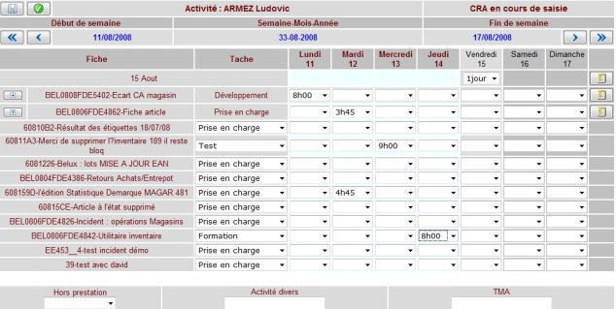
A. Le compte rendu d'activité
A. Le compte rendu d'activité
A. Le compte rendu d'activité
Les modules
Le Suivi d’activités
BEE SOFTWARE, 28 Rue Pasteur, 59840 LOMPRET - 33 (0)6 .26 .08. 62. 84

Slide 8
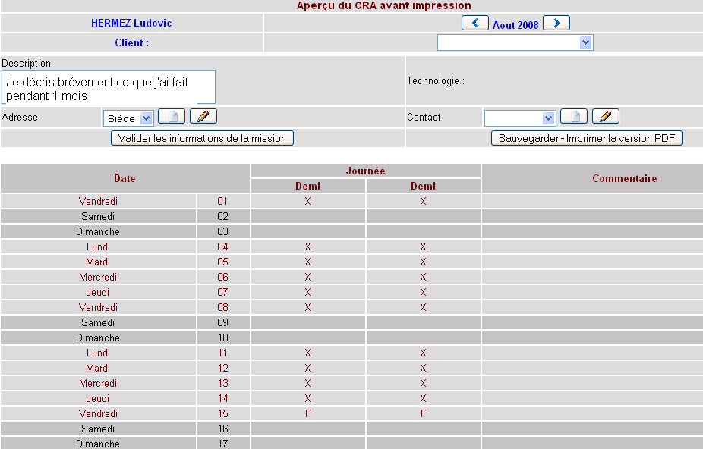
Les modules
Le Suivi d’activités : Suite
BEE SOFTWARE, 28 Rue Pasteur, 59840 LOMPRET - 33 (0)6 .26 .08. 62. 84

Slide 9
Les modules
Le Suivi d’activités : Suite
BEE SOFTWARE, 28 Rue Pasteur, 59840 LOMPRET - 33 (0)6 .26 .08. 62. 84

Slide 10
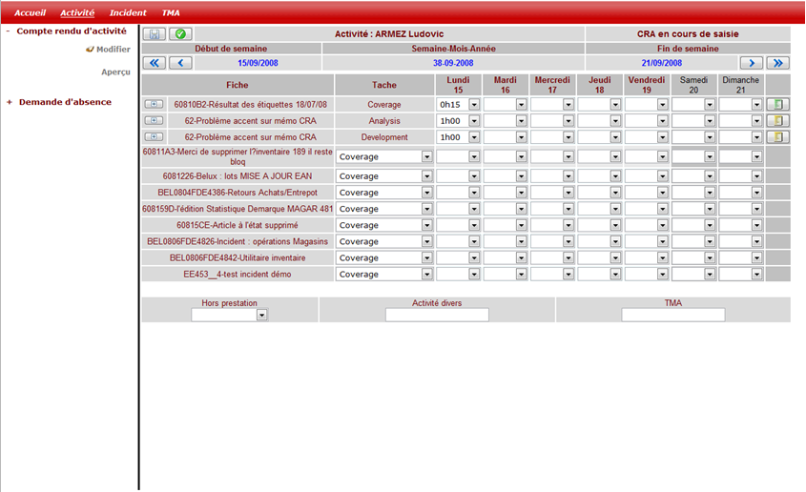
A. Le compte rendu d'activité
A. Le compte rendu d'activité
A. Le compte rendu d'activité
Les modules
Le Suivi d’activités
BEE SOFTWARE, 28 Rue Pasteur, 59840 LOMPRET - 33 (0)6 .26 .08. 62. 84

Slide 11



Les modules
BEE SOFTWARE, 28 Rue Pasteur, 59840 LOMPRET - 33 (0)6 .26 .08. 62. 84

Slide 12
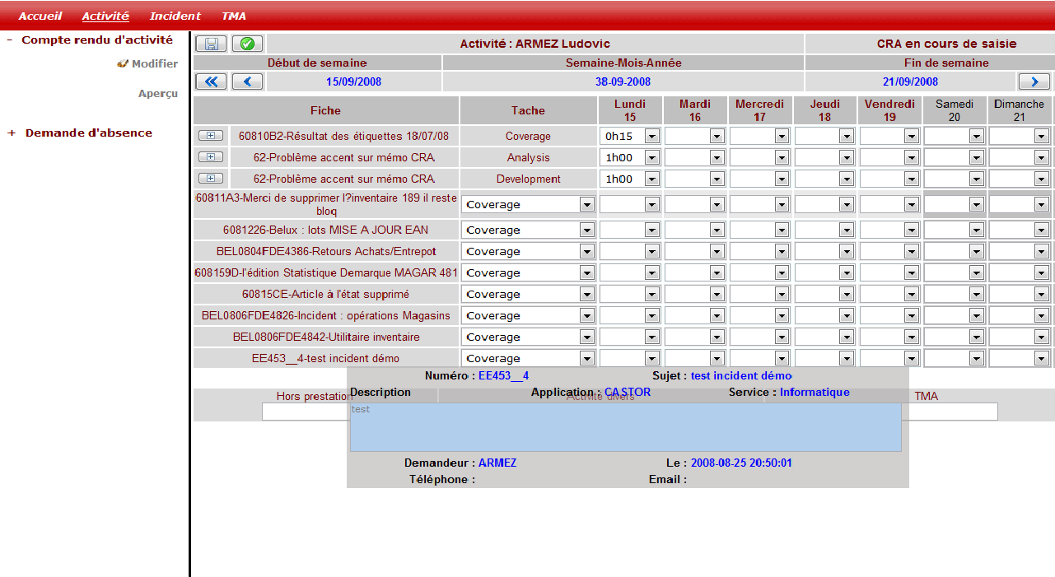
Les modules
BEE SOFTWARE, 28 Rue Pasteur, 59840 LOMPRET - 33 (0)6 .26 .08. 62. 84

Slide 13
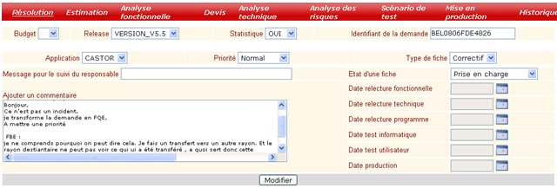
Les modules
La gestion des demandes et des incidents
La Fiche Incident
BEE SOFTWARE, 28 Rue Pasteur, 59840 LOMPRET - 33 (0)6 .26 .08. 62. 84

Slide 14
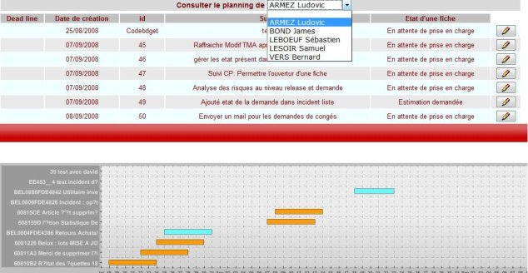
Les modules
Le Diagramme
de GANTT
BEE SOFTWARE, 28 Rue Pasteur, 59840 LOMPRET - 33 (0)6 .26 .08. 62. 84

Slide 15
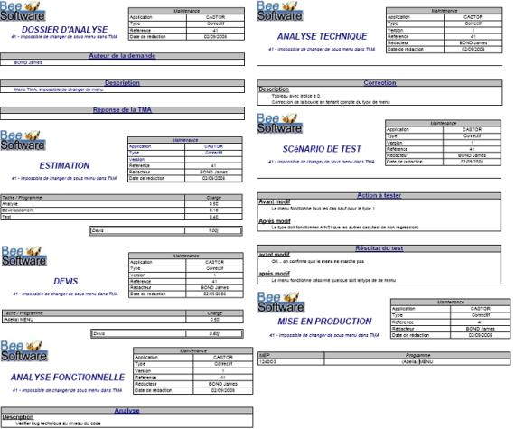
Les modules
Dossier
d’analyse
BEE SOFTWARE, 28 Rue Pasteur, 59840 LOMPRET - 33 (0)6 .26 .08. 62. 84

Slide 16
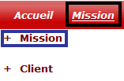
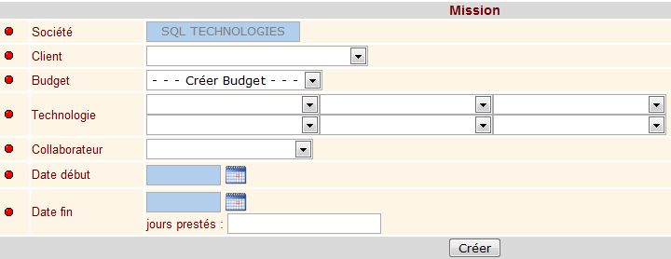
Les modules
Les
missions
BEE SOFTWARE, 28 Rue Pasteur, 59840 LOMPRET - 33 (0)6 .26 .08. 62. 84

Slide 17
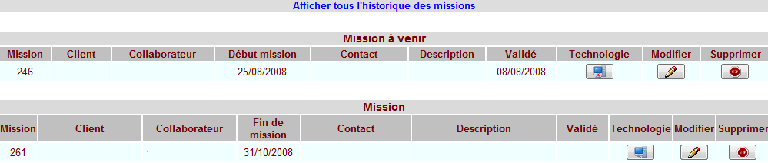
Les modules
Liste
des missions
Planning
des missions
BEE SOFTWARE, 28 Rue Pasteur, 59840 LOMPRET - 33 (0)6 .26 .08. 62. 84

Slide 18
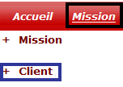
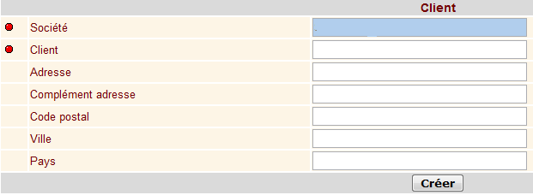
Les modules
Création
d’un client
Liste
des clients
BEE SOFTWARE, 28 Rue Pasteur, 59840 LOMPRET - 33 (0)6 .26 .08. 62. 84

Slide 19

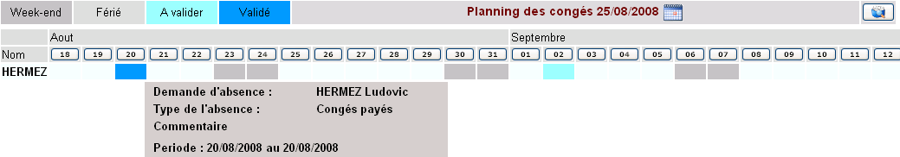
Les modules
Liste des demandes d’absences en cours
Autorisation
d’absence
Planning
des congés
Demande d’absence validée
BEE SOFTWARE, 28 Rue Pasteur, 59840 LOMPRET - 33 (0)6 .26 .08. 62. 84

Slide 20
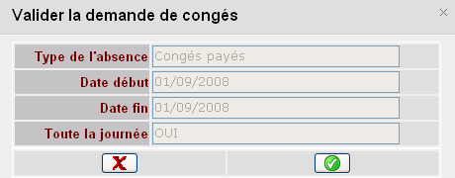
Les modules
Demande d’absence à valider
Demande d’absence rejetée
BEE SOFTWARE, 28 Rue Pasteur, 59840 LOMPRET - 33 (0)6 .26 .08. 62. 84

Slide 21

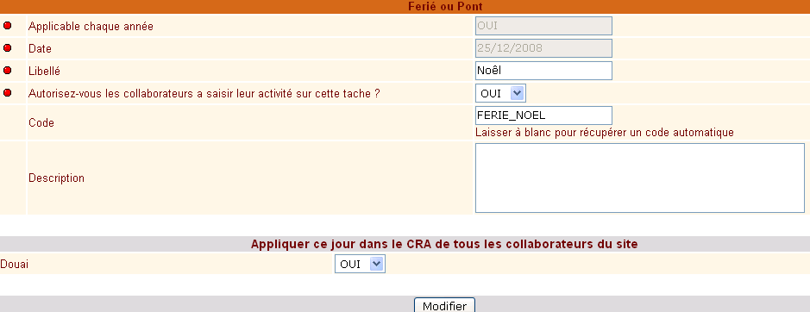
Les modules
Création
d’un jour férié
BEE SOFTWARE, 28 Rue Pasteur, 59840 LOMPRET - 33 (0)6 .26 .08. 62. 84

Slide 22
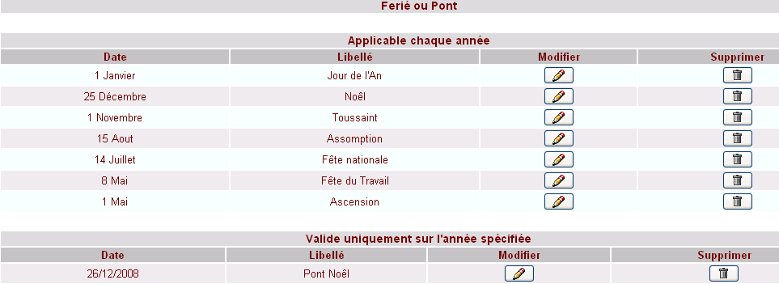
Les modules
Liste des jours fériés
BEE SOFTWARE, 28 Rue Pasteur, 59840 LOMPRET - 33 (0)6 .26 .08. 62. 84

Slide 23

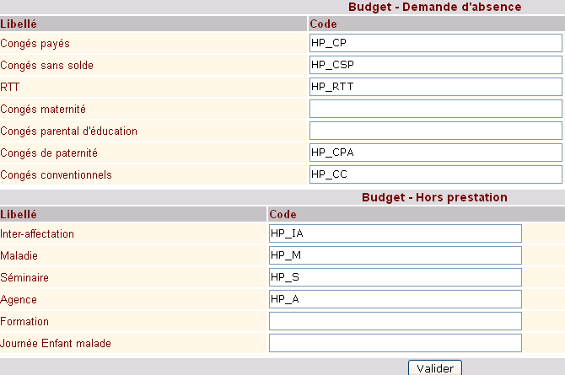
Les modules
BEE SOFTWARE, 28 Rue Pasteur, 59840 LOMPRET - 33 (0)6 .26 .08. 62. 84

Slide 24

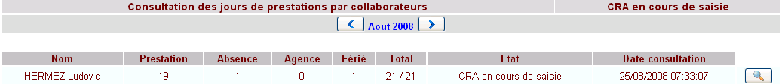

Les modules
Prestation
des collaborateurs
Prestation
par client
BEE SOFTWARE, 28 Rue Pasteur, 59840 LOMPRET - 33 (0)6 .26 .08. 62. 84

Slide 25
Les modules
BEE SOFTWARE, 28 Rue Pasteur, 59840 LOMPRET - 33 (0)6 .26 .08. 62. 84

Slide 26





nous contacter
        Prénom NOM
        Fonction
        a@beesoftware.net
        +33 (06) 00 00 00 00
        Prénom NOM
        Fonction
        a@beesoftware.net
        +33 (06) 00 00 00 00
Photo
Photo
        Prénom NOM
        Fonction
        a@beesoftware.net
        +33 (06) 00 00 00 00
        Prénom NOM
        Fonction
        a@beesoftware.net
        +33 (06) 00 00 00 00
Photo
Photo
BEE SOFTWARE, 28 Rue Pasteur, 59840 LOMPRET - 33 (0)6 .26 .08. 62. 84

